Slide 1
Применение информационных технологий в преподавании физики
Галаян Диана Лермонтовна
учитель физики МБОУ СОШ №42
г. Ставрополь

Slide 2
Традиционные инструменты, используемые в образовании:
– книга – источник информации;
– тетрадь – место для самостоятельной работы ученика;
– доска – инструмент для визуальной поддержки выступления учителя или ученика.

Slide 3
Современные инструменты образования:
– персональный компьютер;
– проектор с экраном;
– интерактивная доска.

Slide 4

Компьютер для обучающихся –
источник получения новой информации и как инструмент интеллектуальной и познавательной деятельности.

Slide 5
Компьютер для учителя –
современное средство решения дидактических задач организации новых форм развивающего обучения.

Slide 6
Работа c виртуальными лабораториями, практикумами
Использование интерактивных моделей
Тестирование, диагностика
Работа
с интерактивной доской
Организация учебно-поисковой, проектной, исследовательской работы обучающихся
Средство коммуникаций и организации интеллектуального досуга

Slide 7
Виды ИКТ:
мультимедиа презентации,
видеоролики и видеофрагменты,
анимации, моделирующие физические процессы,
электронные учебники,
виртуальные лабораторные работы,
программы-тренажеры (для подготовки к ЕГЭ),
работа с интернет-сайтами,
физическая лаборатория.

Slide 8
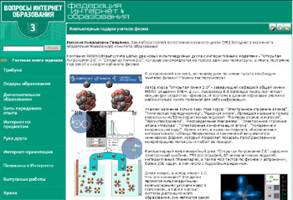
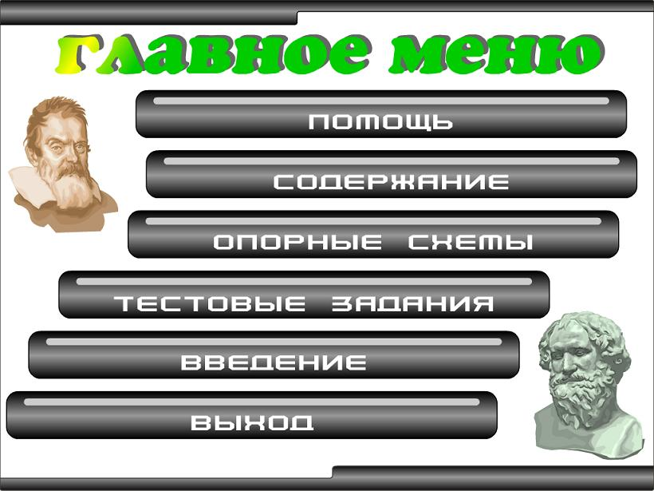
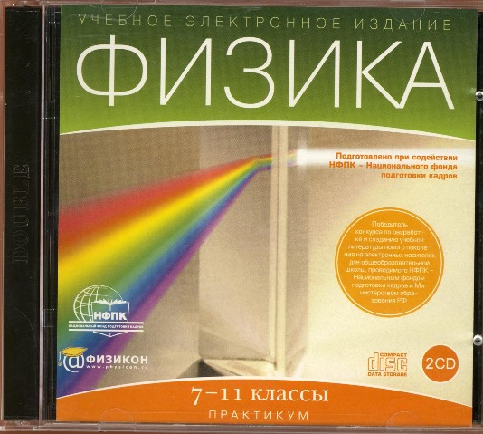
Электронные учебники

Slide 9
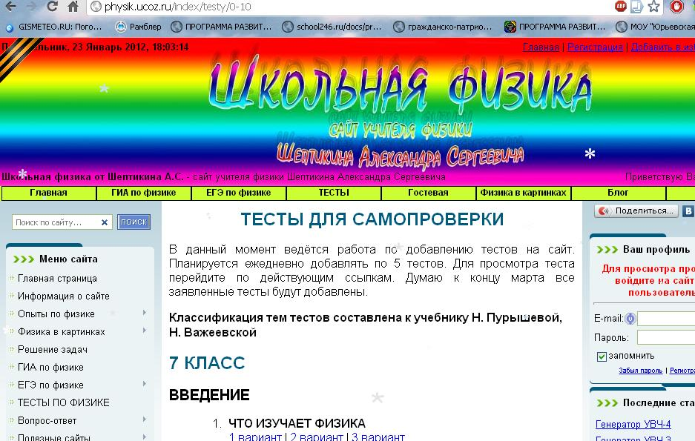
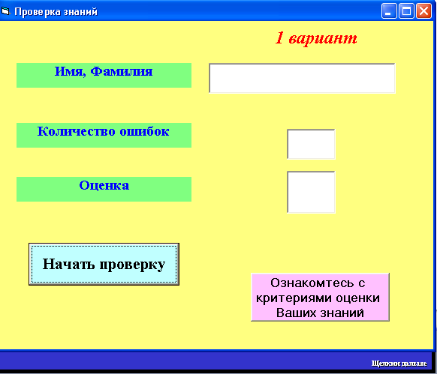
Программы-тренажеры

Slide 10
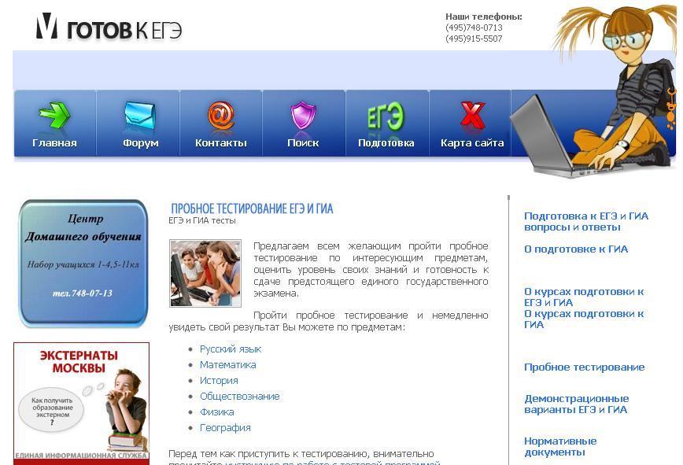
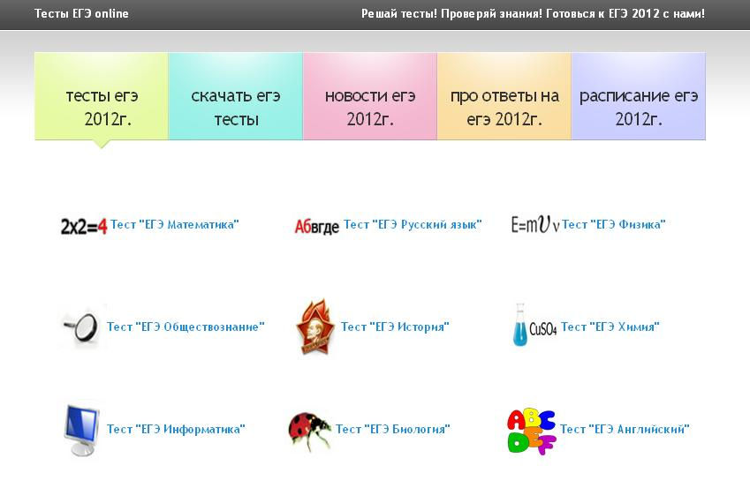
Программы-тренажеры

Slide 11
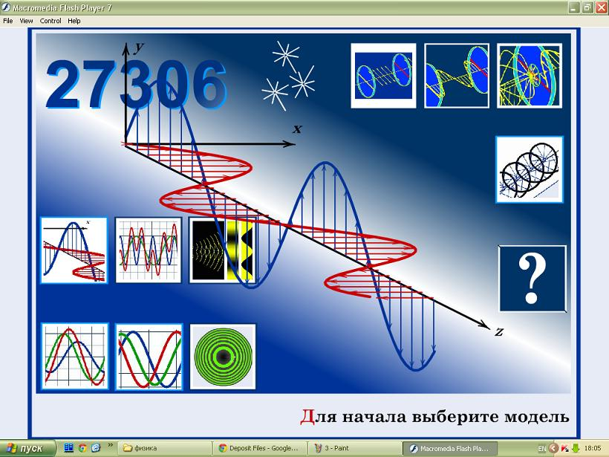

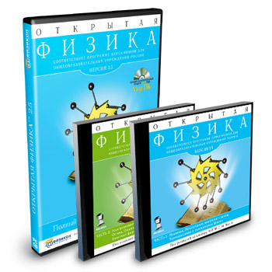

Интерактивные модели

Slide 12
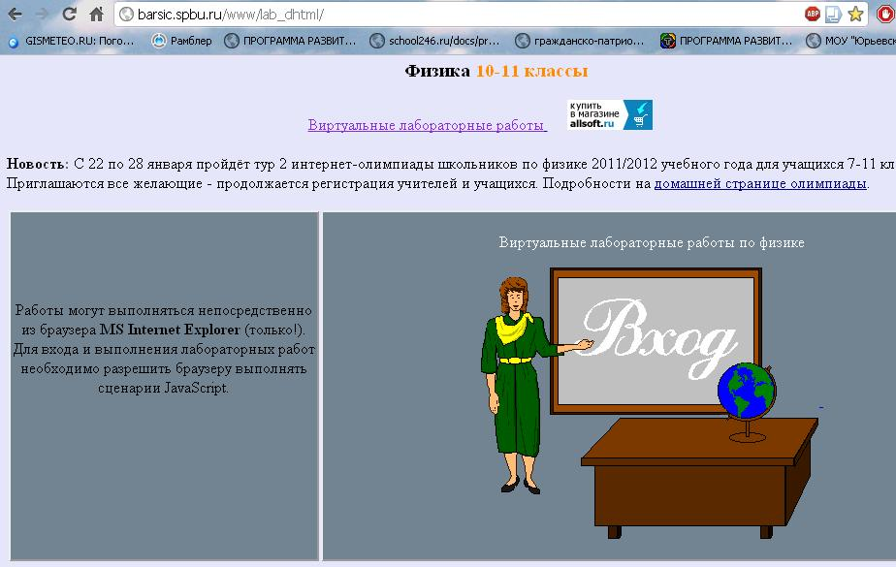
Виртуальные лабораторные работы

Slide 13
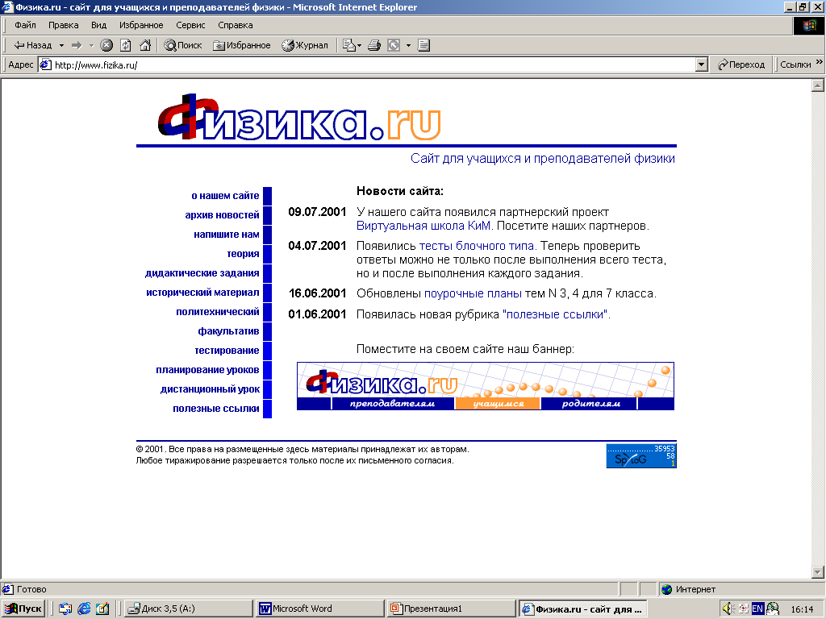
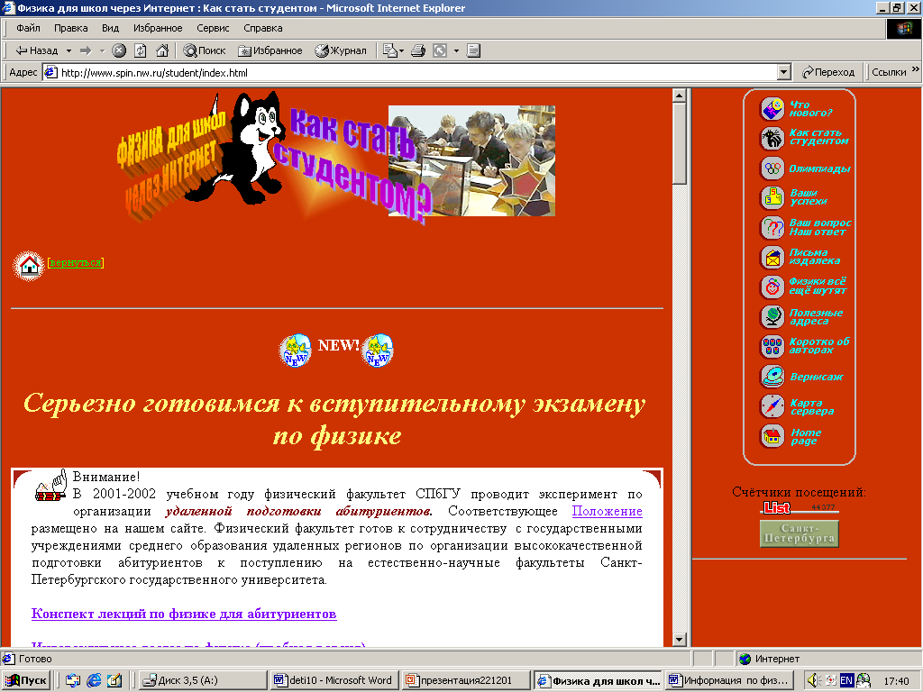
Поиск информации

Slide 14
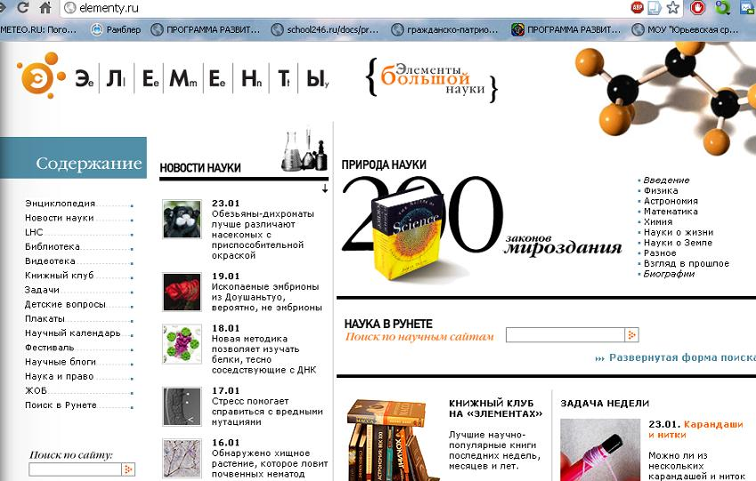
Поиск информации

Slide 15
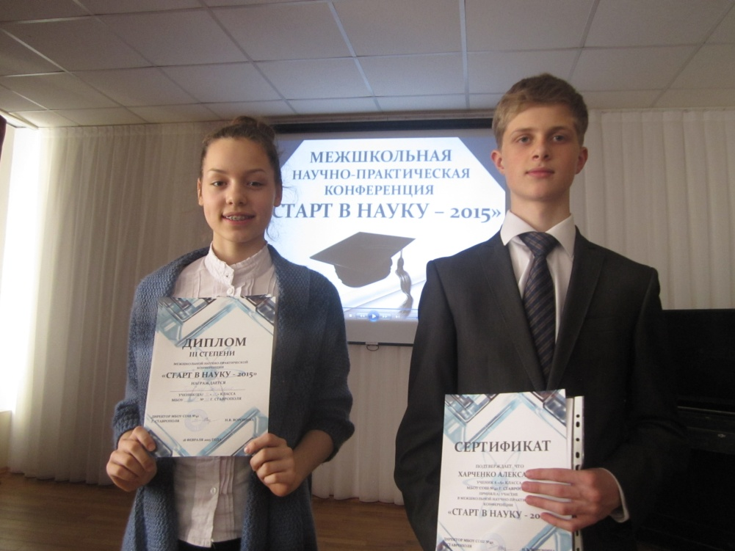
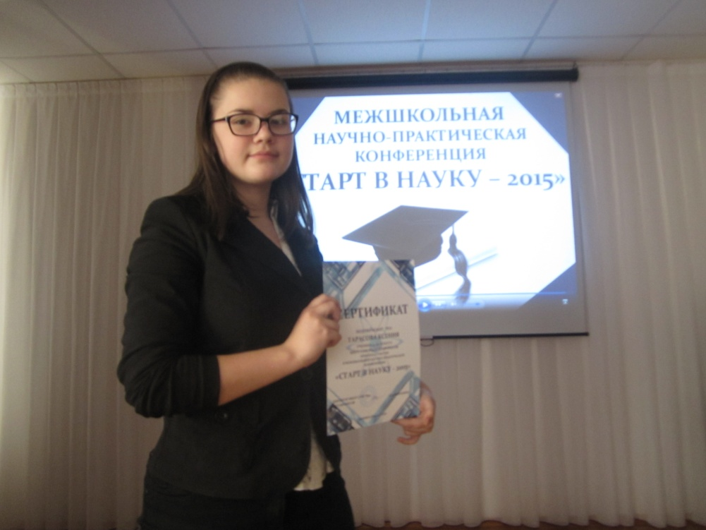
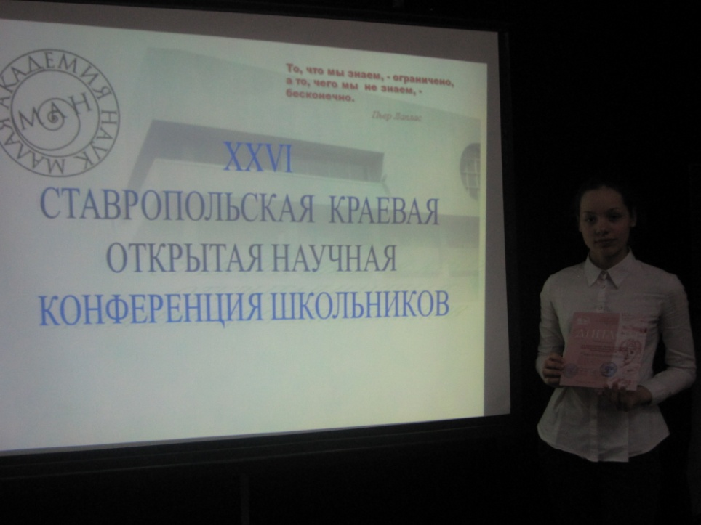

Slide 16
Использование НИТ в процессе преподавания физики позволяет:
– значительно расширить круг учебных задач, которые могут быть включены в содержание образования за счет использования вычислительных, моделирующих и других возможностей компьютера;
- увеличить возможность и состав учебного эксперимента, благодаря использованию компьютерных моделей;
– расширить источники получения знаний в процессе обучения путем использования информационно-справочных систем.

Slide 17
Спасибо за внимание!

